Slide 1
Хозяин в доме.
Презентация к уроку СБО.
Учитель
Штадлер Е.А.

Slide 2
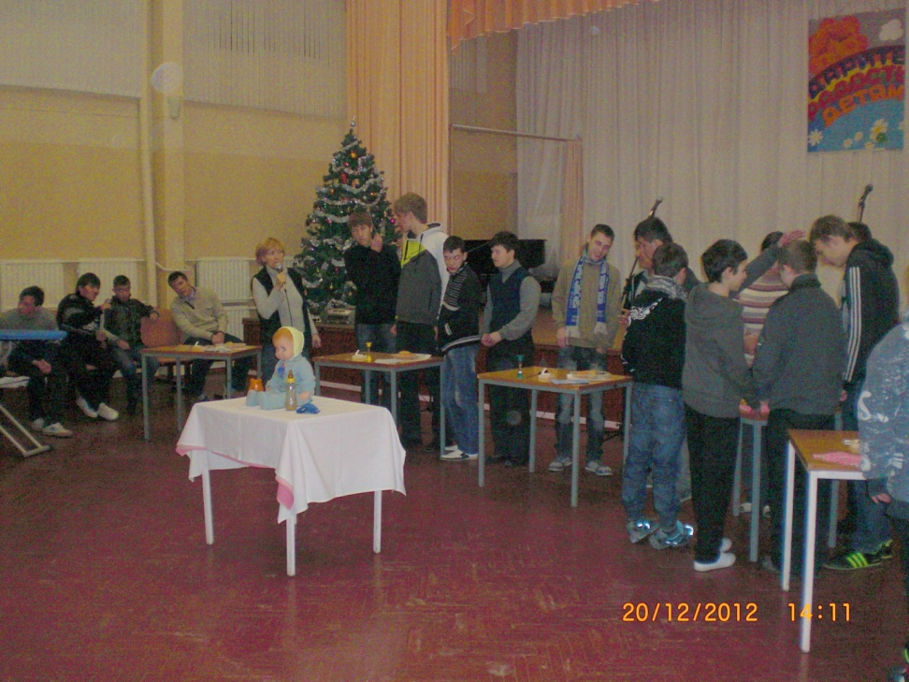
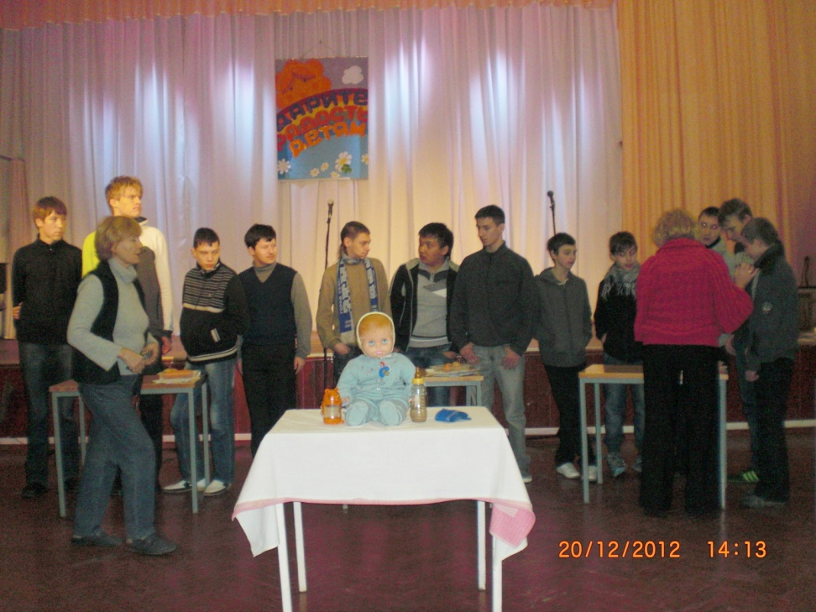
Представление команд.
Цель нашего мероприятия: определить с помощью конкурсов яркого представителя хозяина в доме.

Slide 3
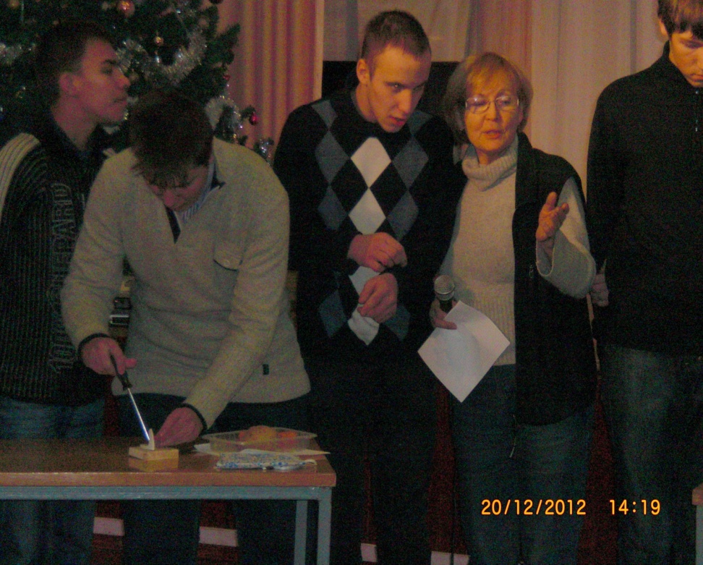
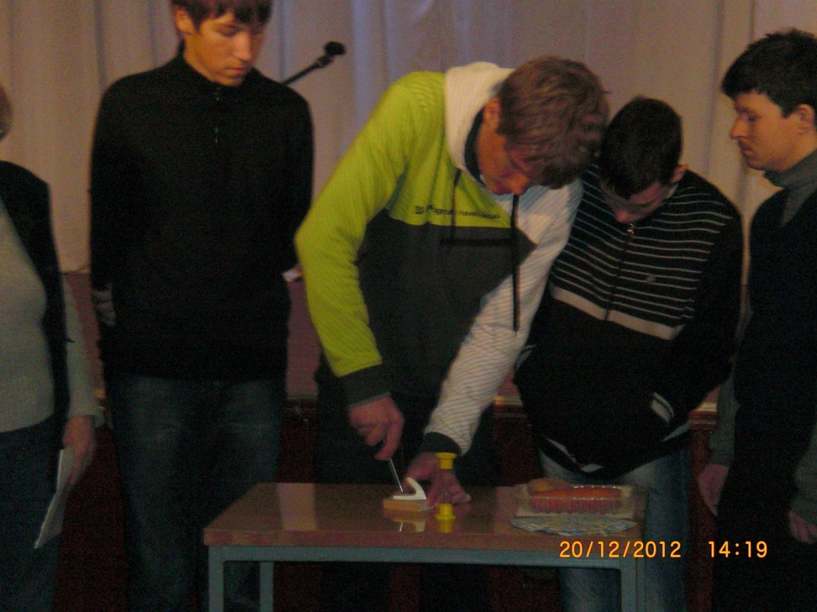
1 конкурс
Крепление крючка шурупом.

Slide 4
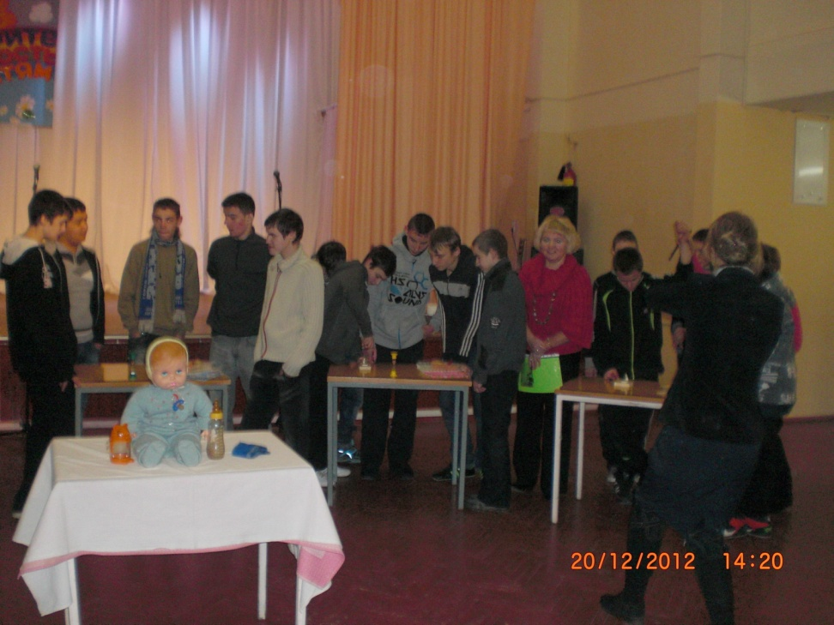
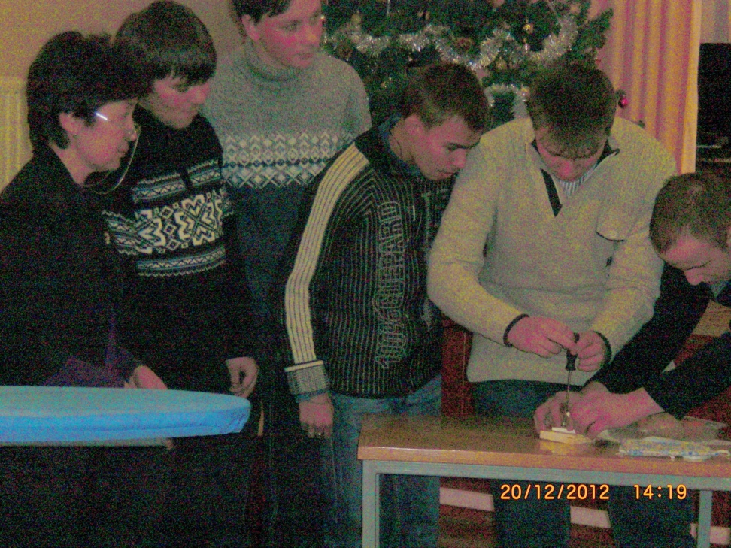
Без помощи друга не обойтись.

Slide 5
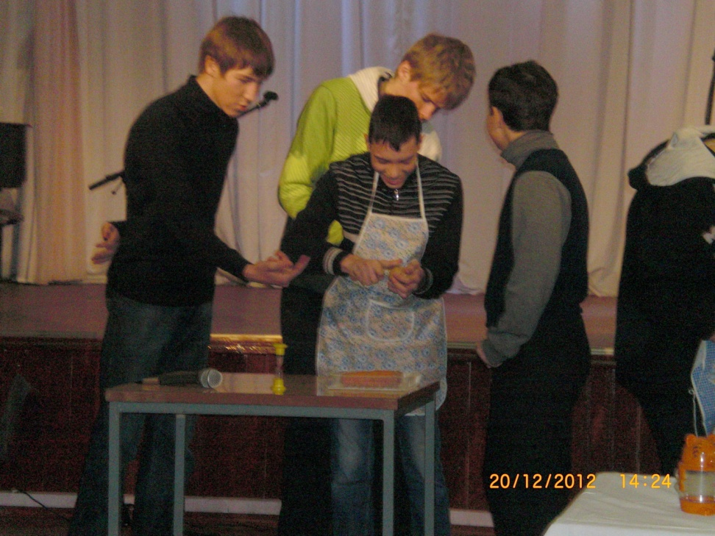
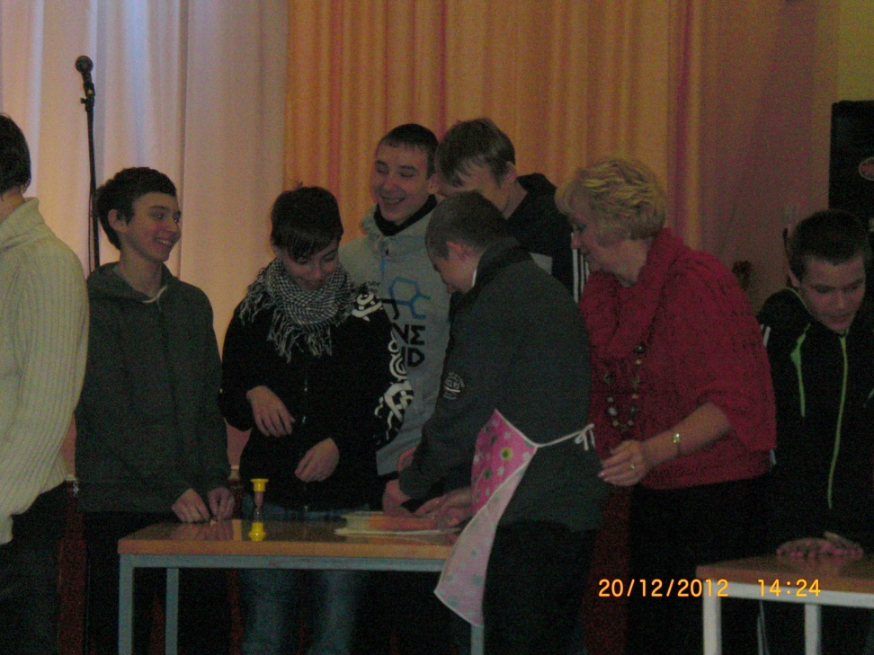
2 конкурс
Чистка овощей.

Slide 6
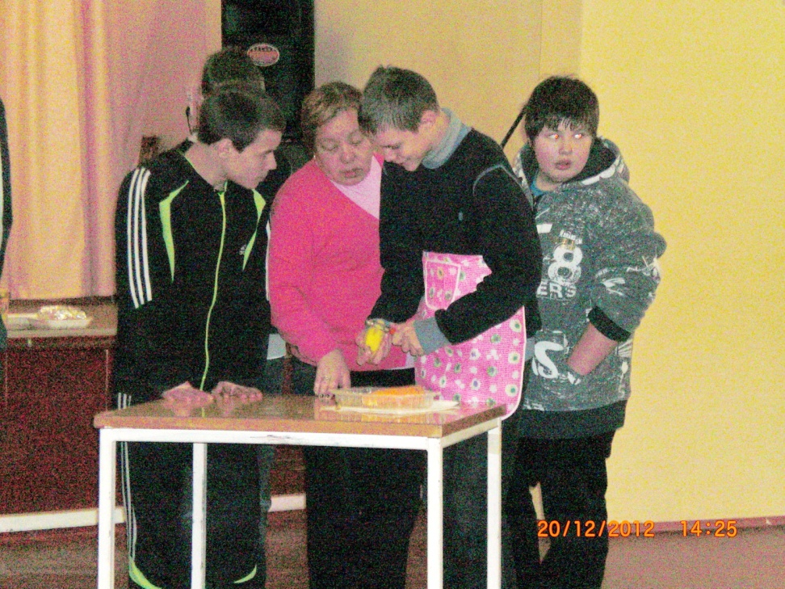
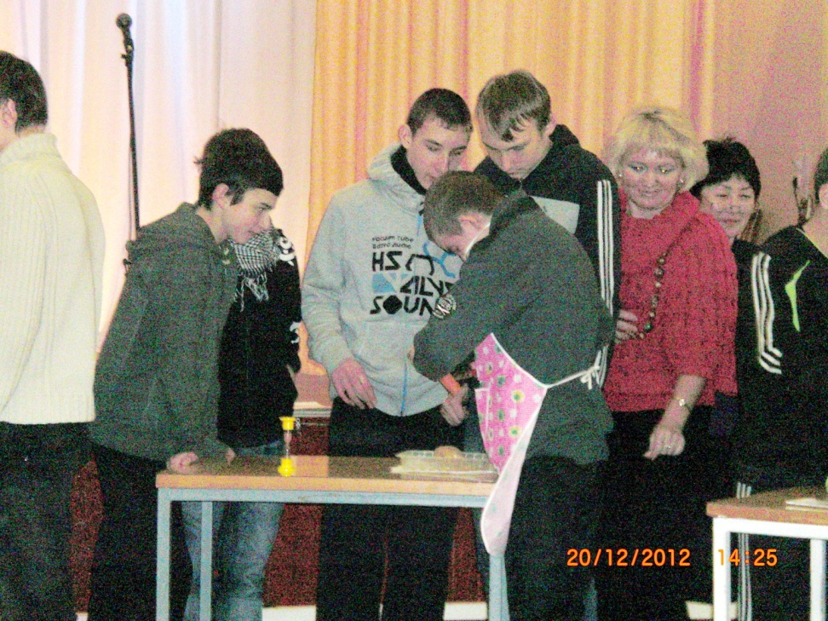
Какой же он, оказывается, неудобный этот нож для овощей!

Slide 7
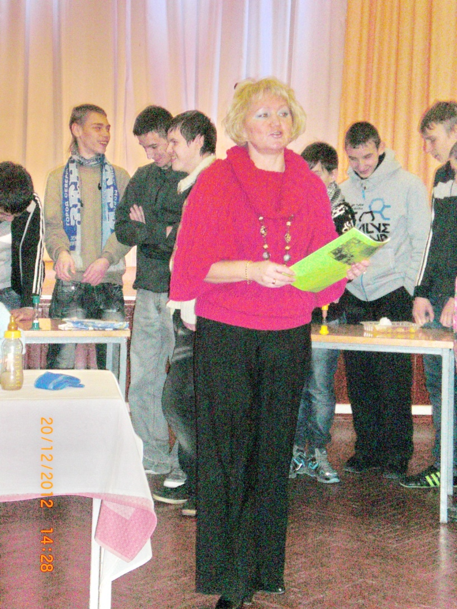
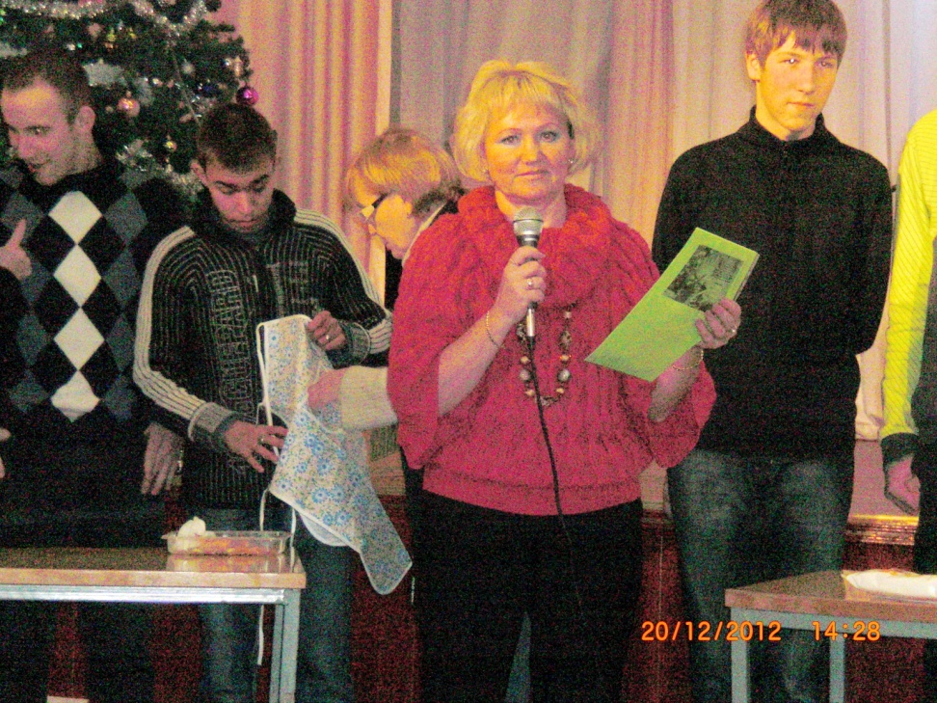
Игра со зрителями.
Загадки, пословицы и поговорки.

Slide 8
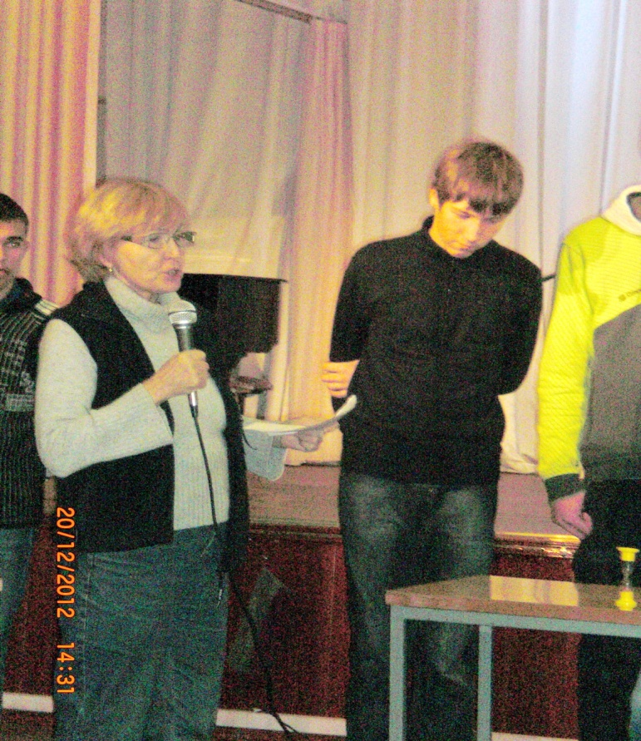
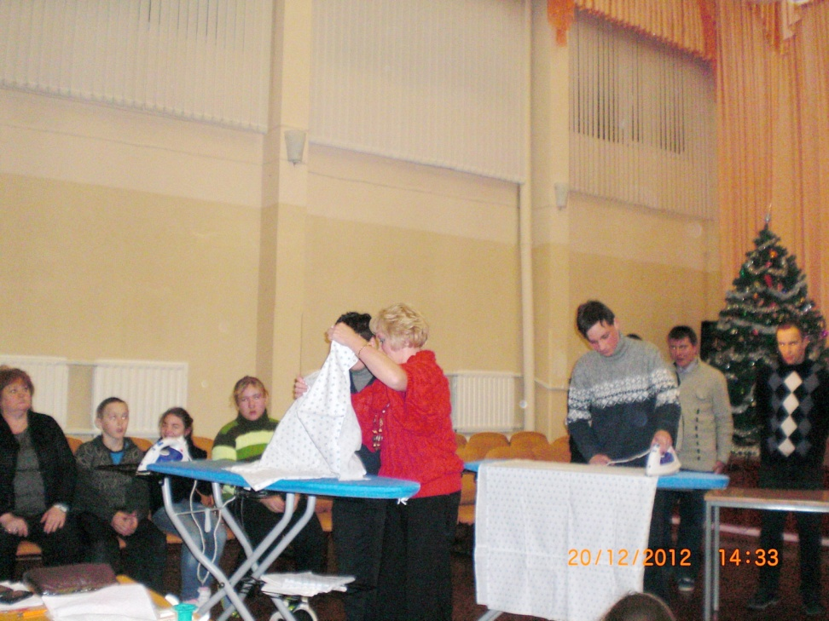
3 конкурс
Глажение.
Объяснение условий конкурса.
Практический показ.

Slide 9
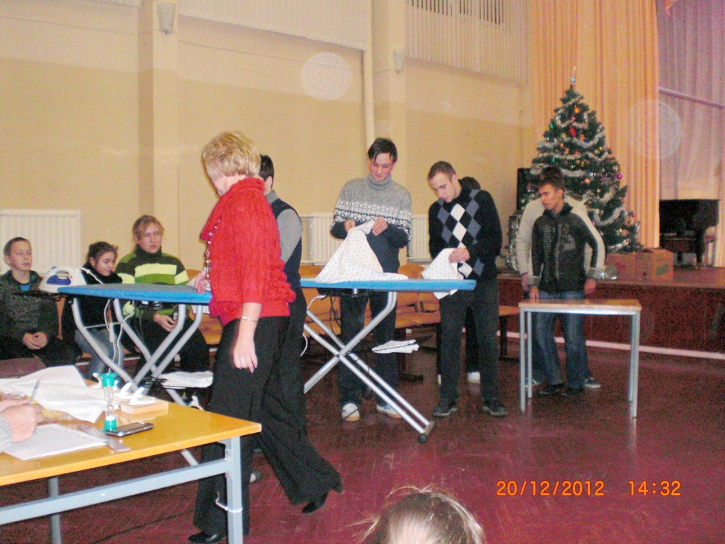
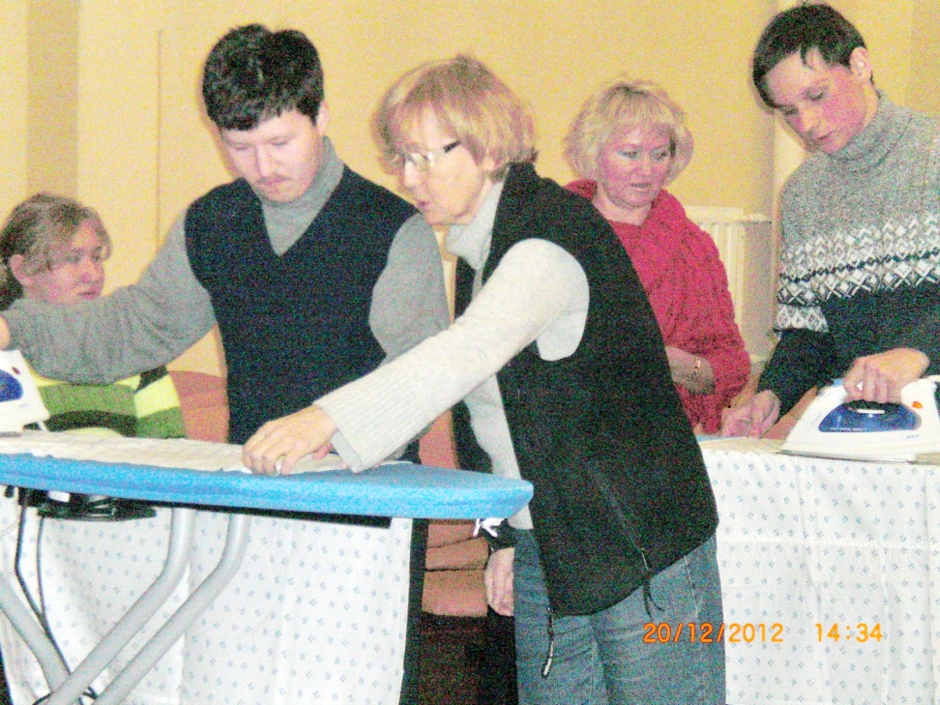
Глажение.
Первыми начинают 12 классы.
Подхватывают эстафету 10 классы.

Slide 10
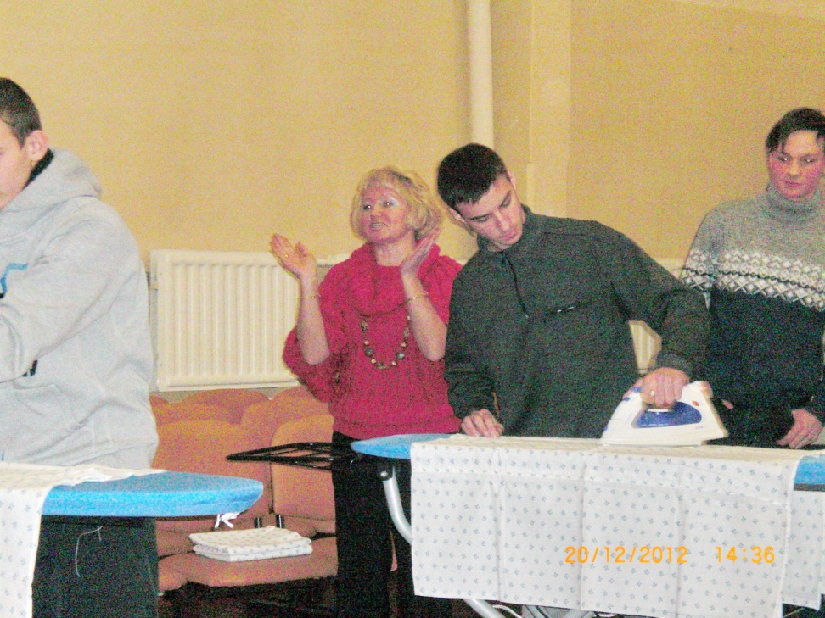
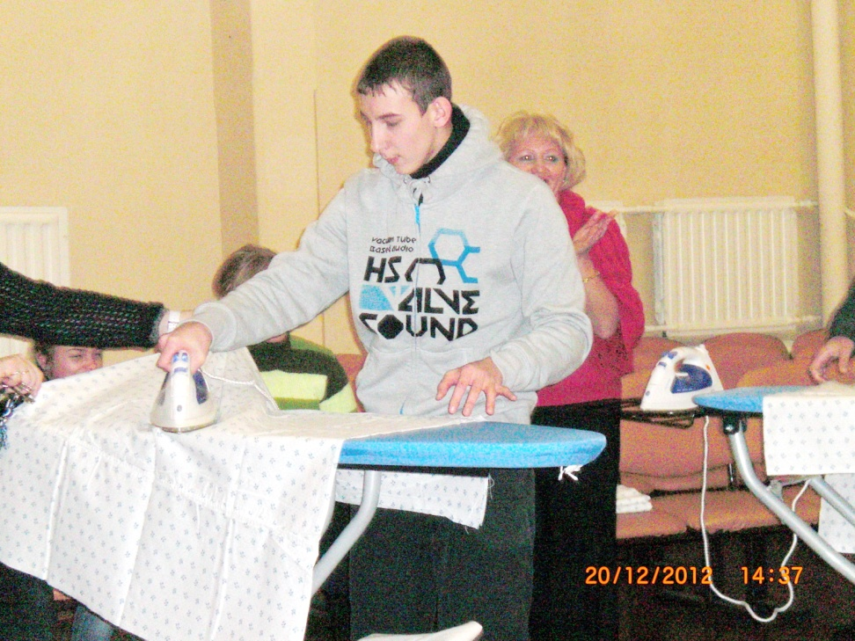
Глажение.
Очередь 9 класса.
Их сменяют 8 классы.

Slide 11
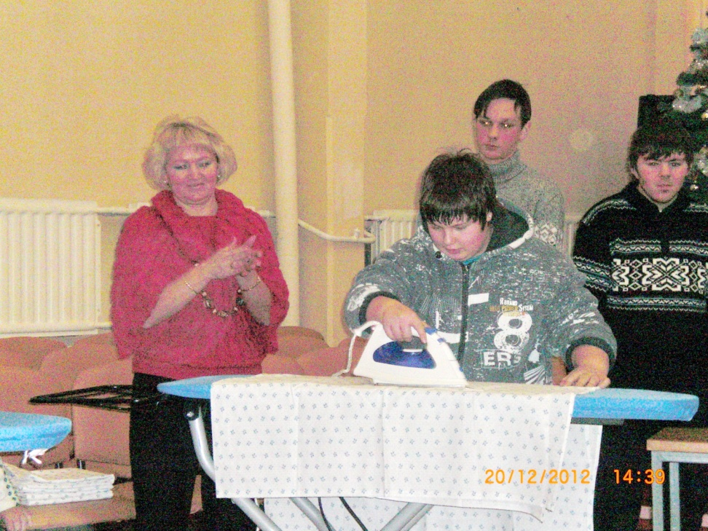
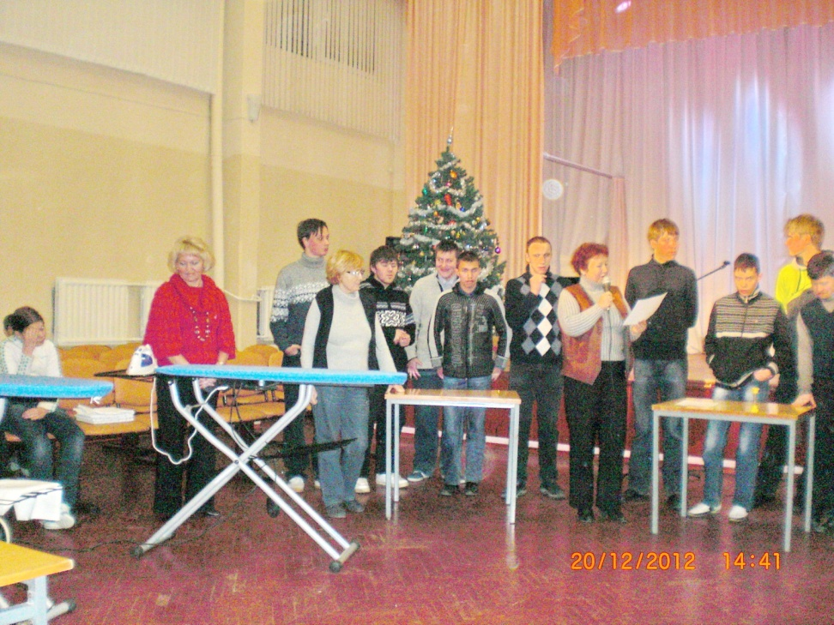
Глажение.
Завершают конкурс 7 классы.
Промежуточное подведение итогов конкурса.

Slide 12
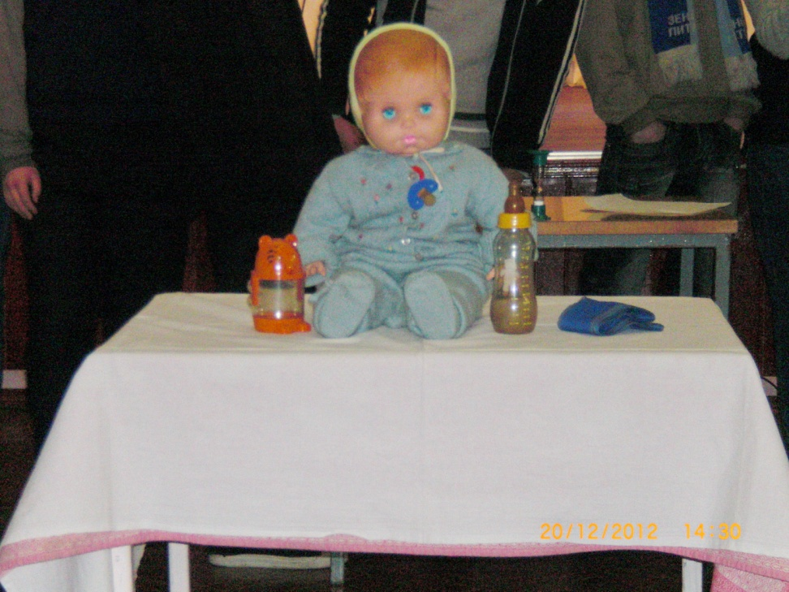
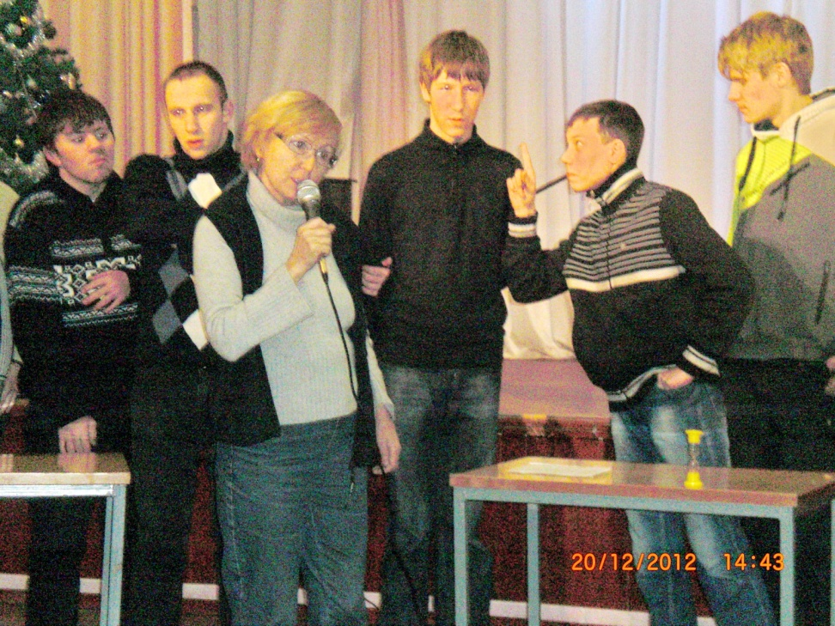
4 конкурс
Пеленание куклы.
Объект для пеленания размером с грудного ребёнка.
Среди конкурсантов нешуточное волнение.

Slide 13
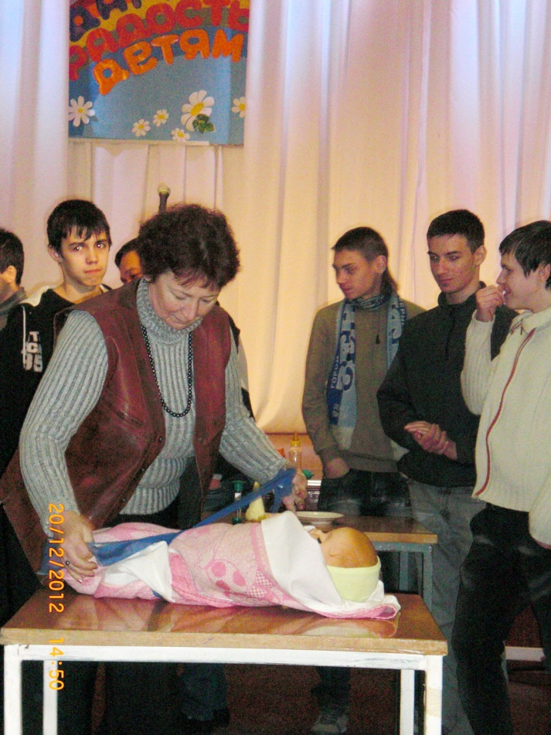
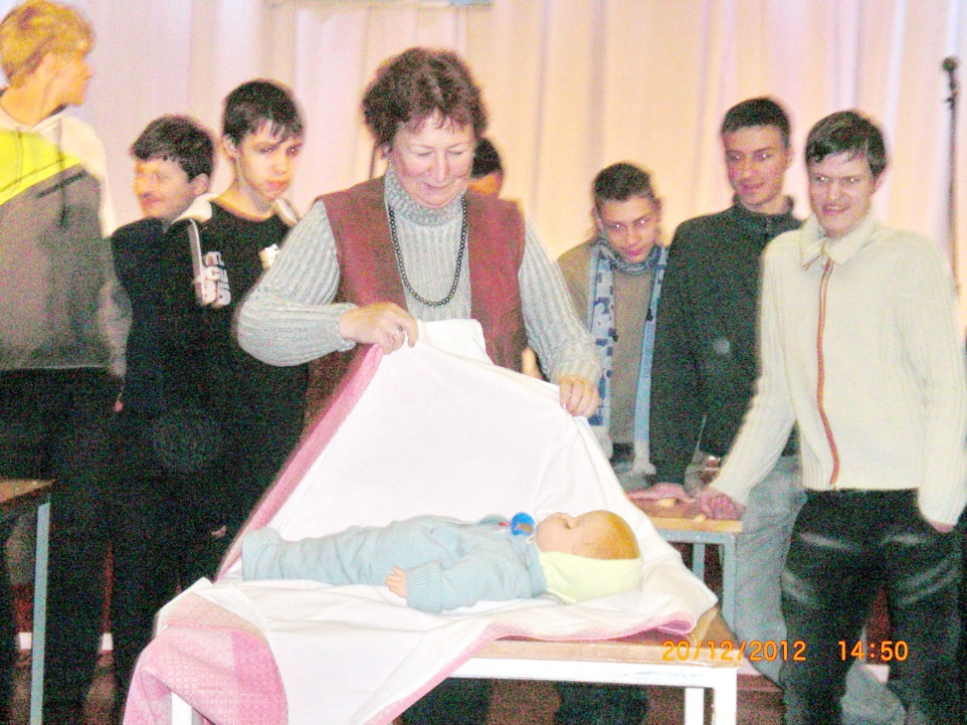
Пеленание куклы.
Главный инструктор конкурса и председатель жюри – директор школы.
Елена Владимировна, как профессионал и бабушка показала приёмы пеленания.

Slide 14
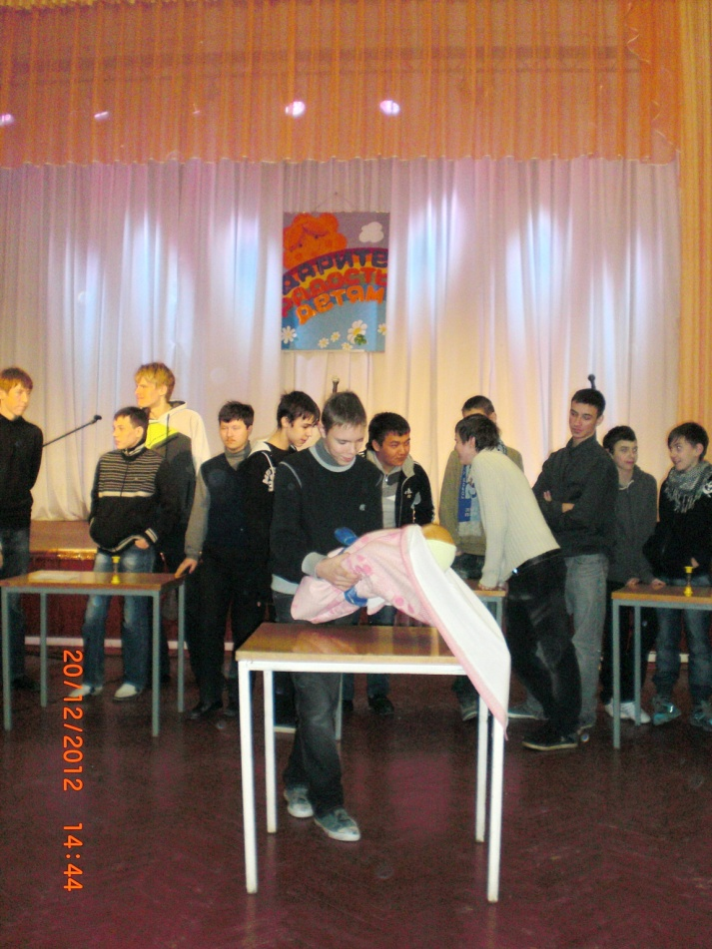
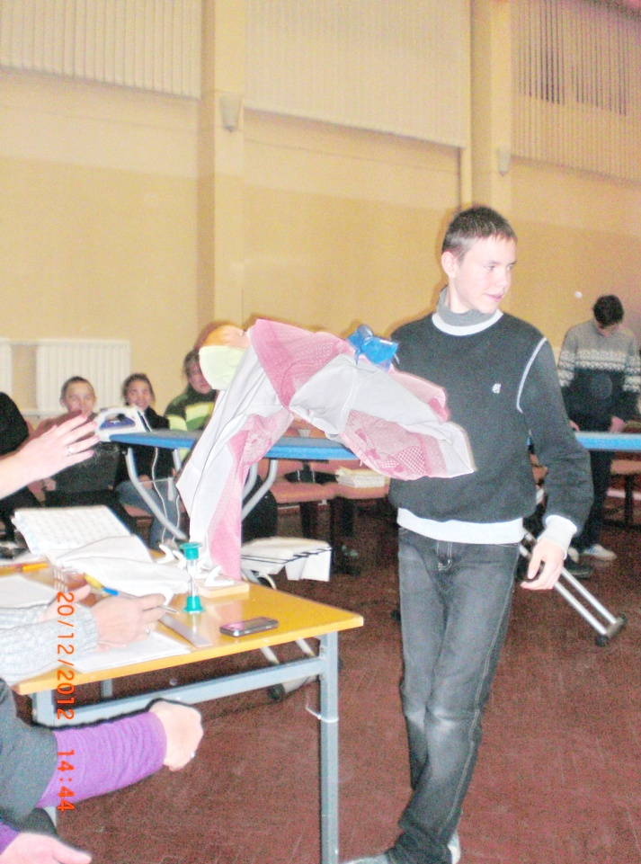
Пеленание куклы.
Небрежное пеленание 7 класса.

Slide 15
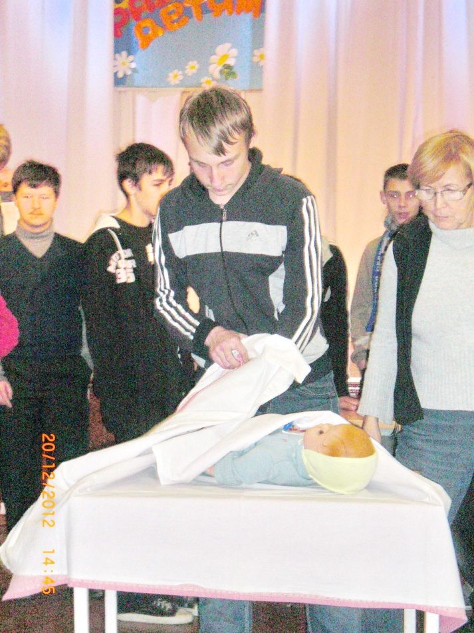
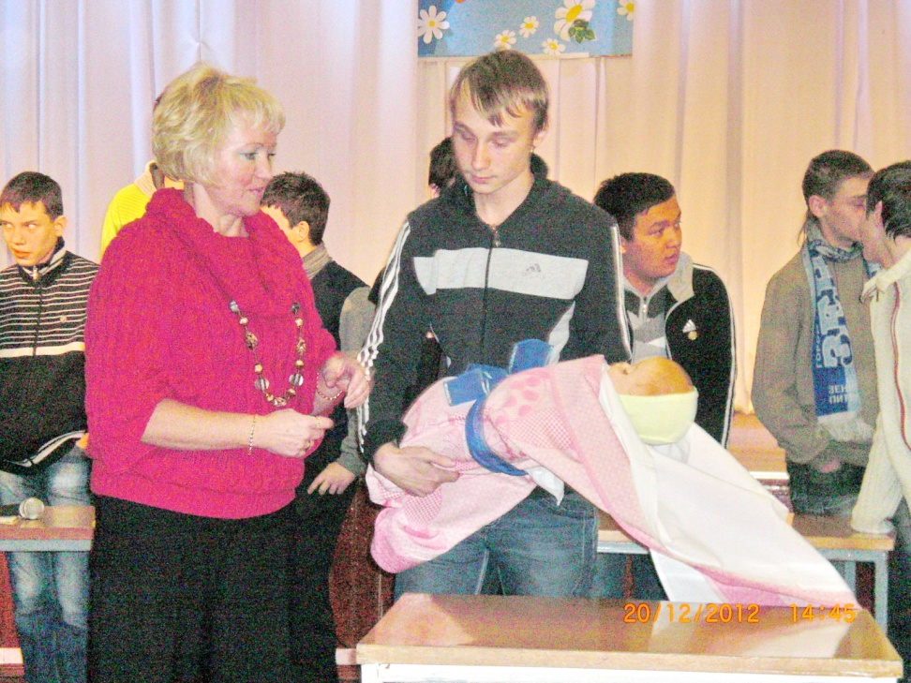
Пеленание куклы.
Эстафету принимают 8 классы.

Slide 16
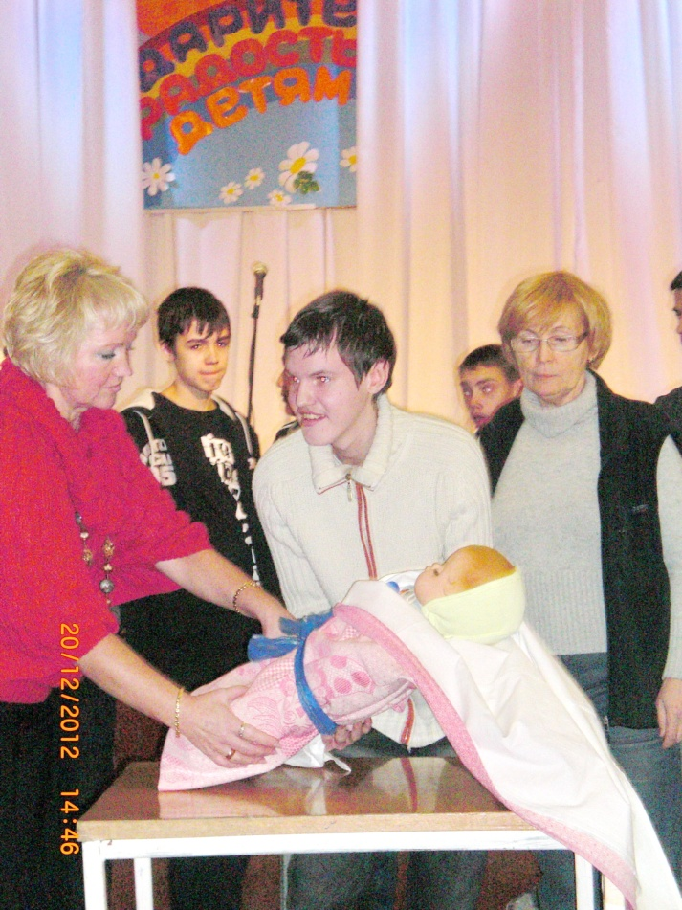
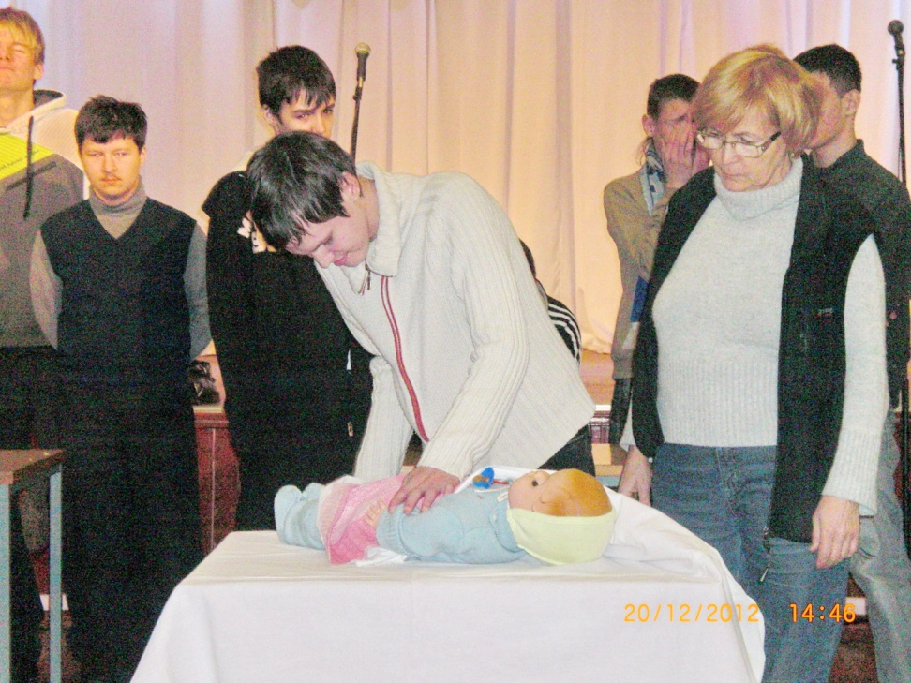
Пеленание куклы.
А это уже более серьёзные 9 классы.

Slide 17
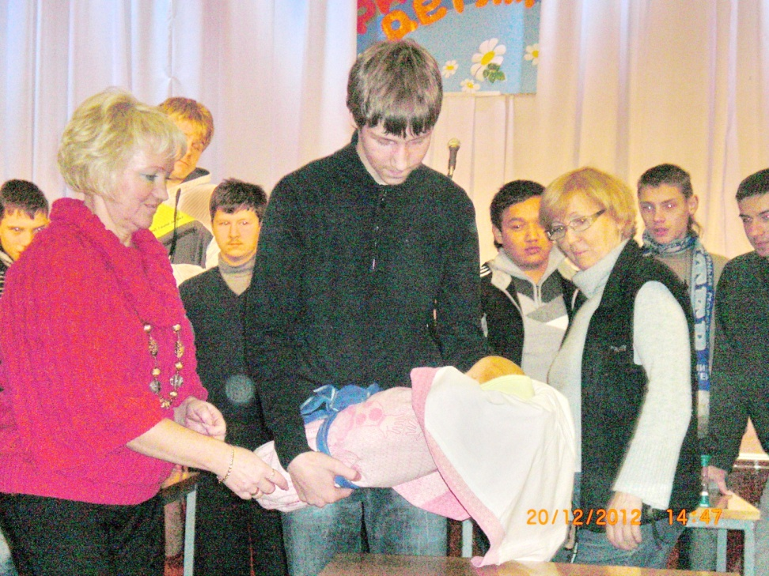
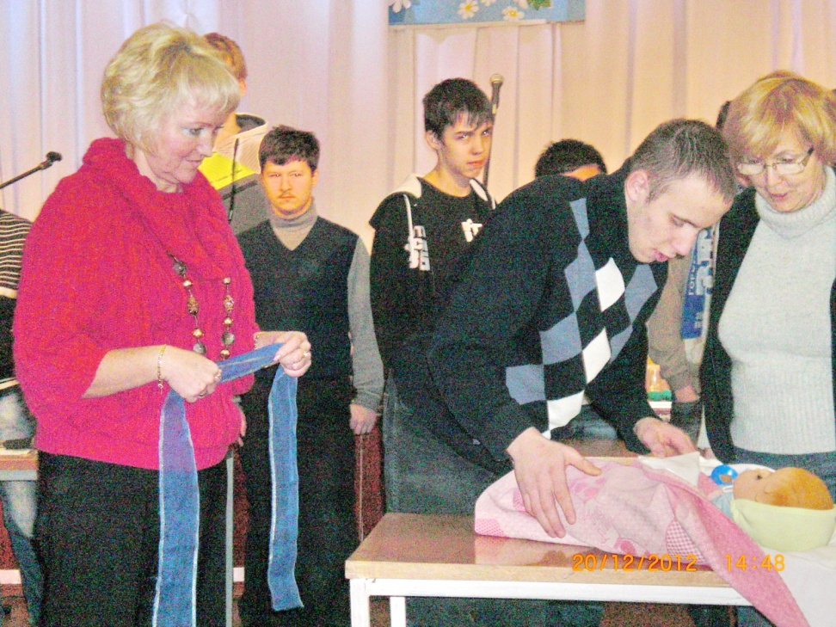
Пеленание куклы.
Наиболее ответственно к конкурсу отнеслись 10 и 12 классы.

Slide 18
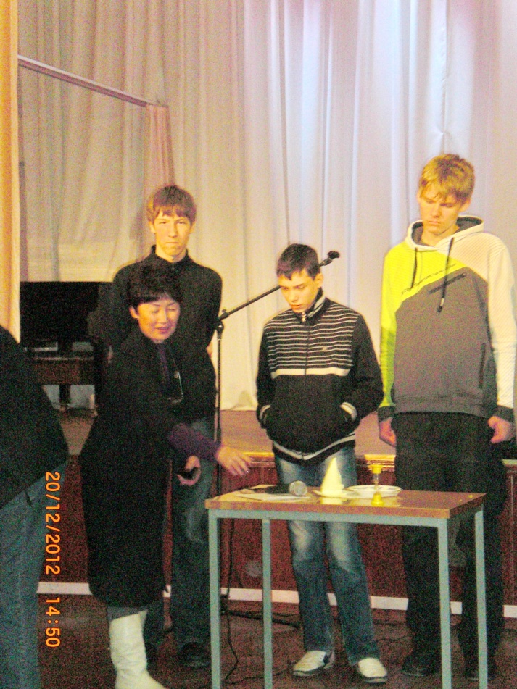
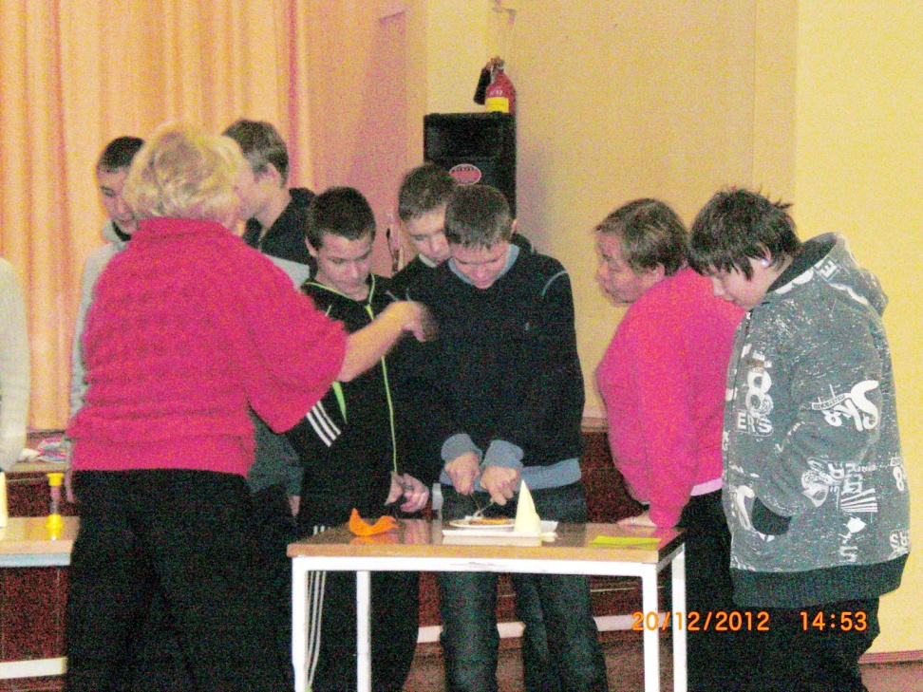
5 конкурс
Поедание блинов.
Повтор правил приёма пищи с помощью ножа и вилки.

Slide 19
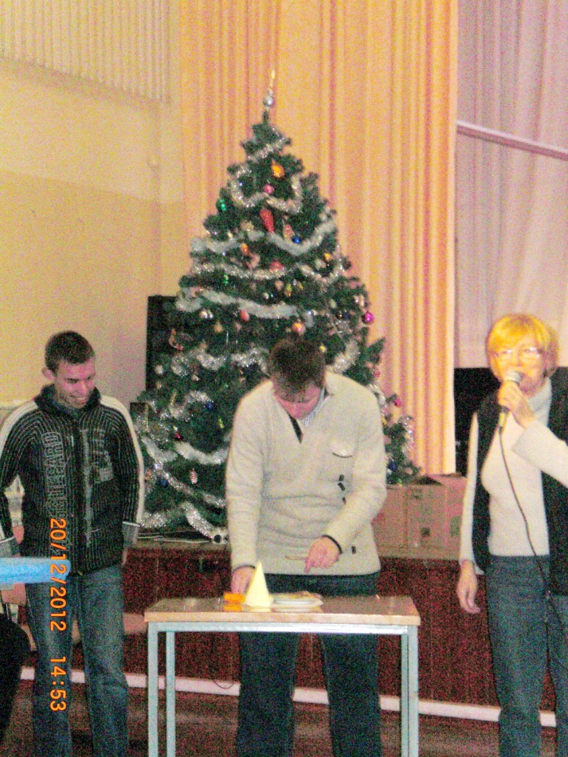
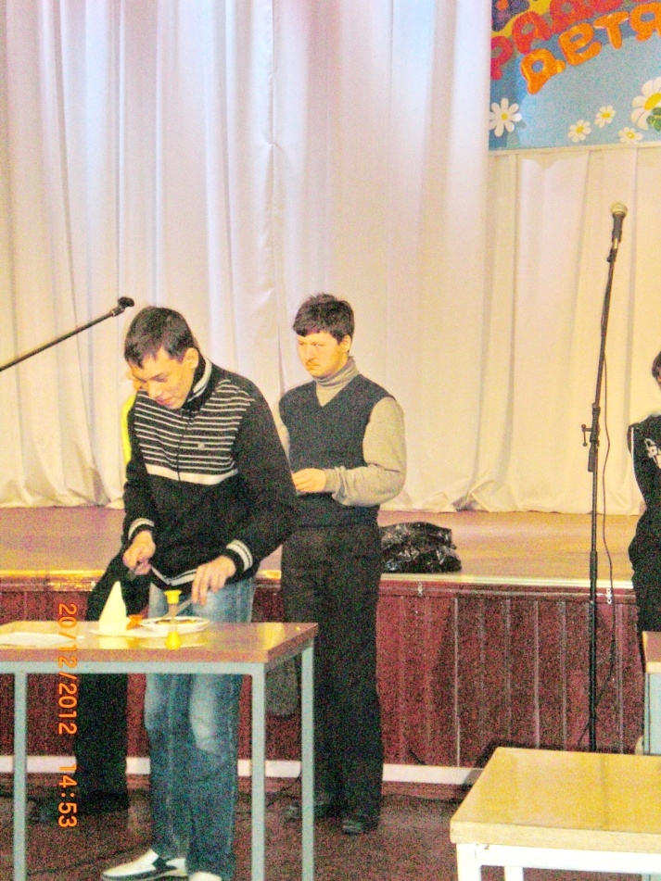
Поедание блинов.
Приятного аппетита!

Slide 20
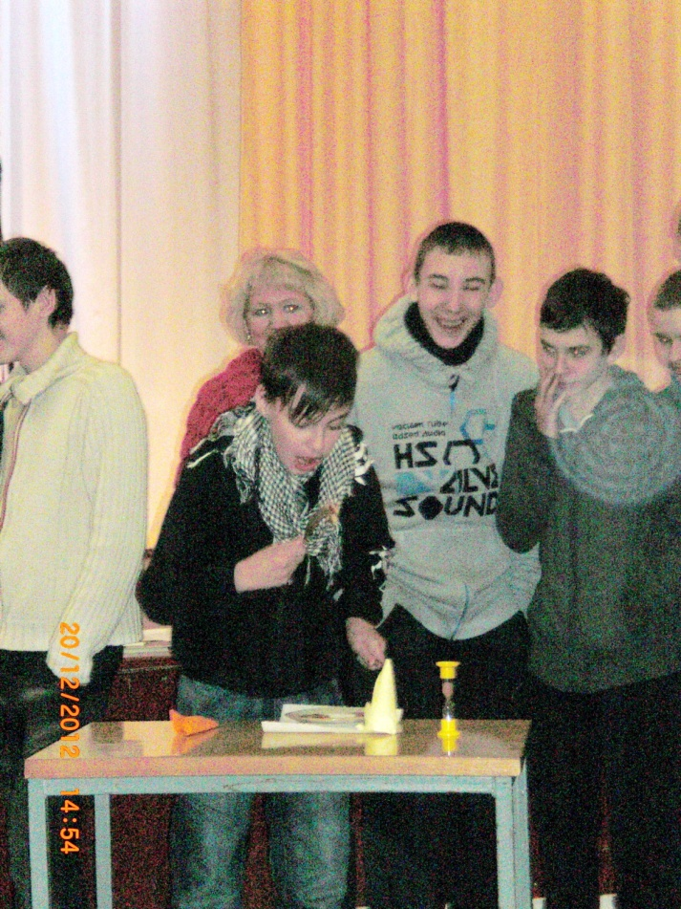
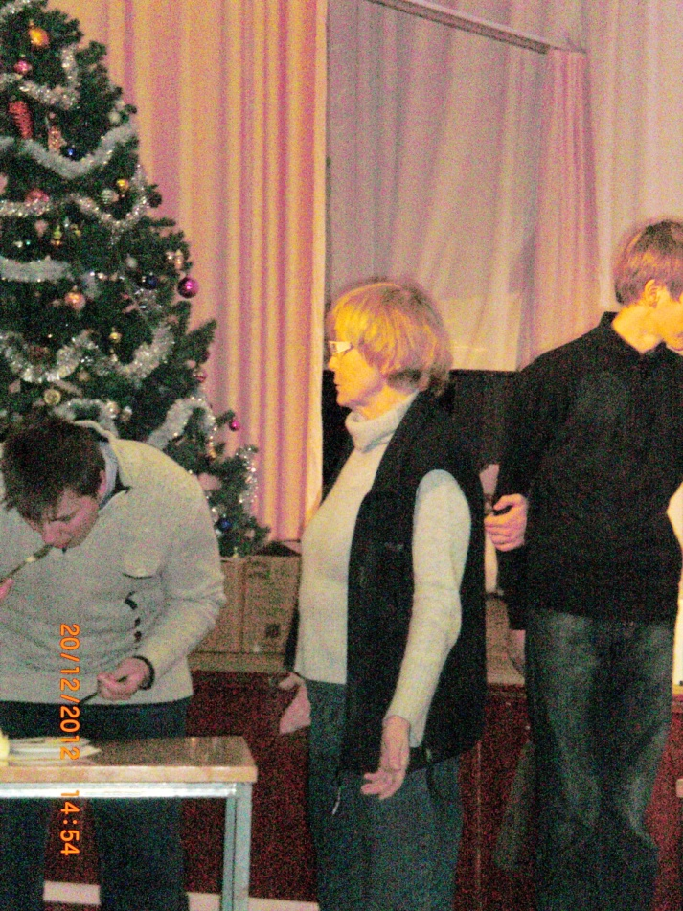
Поедание блинов.
Зависть в глазах тех, кто не участвовал в конкурсе.
И разочарование и недоумение за неумех и торопыг.

Slide 21
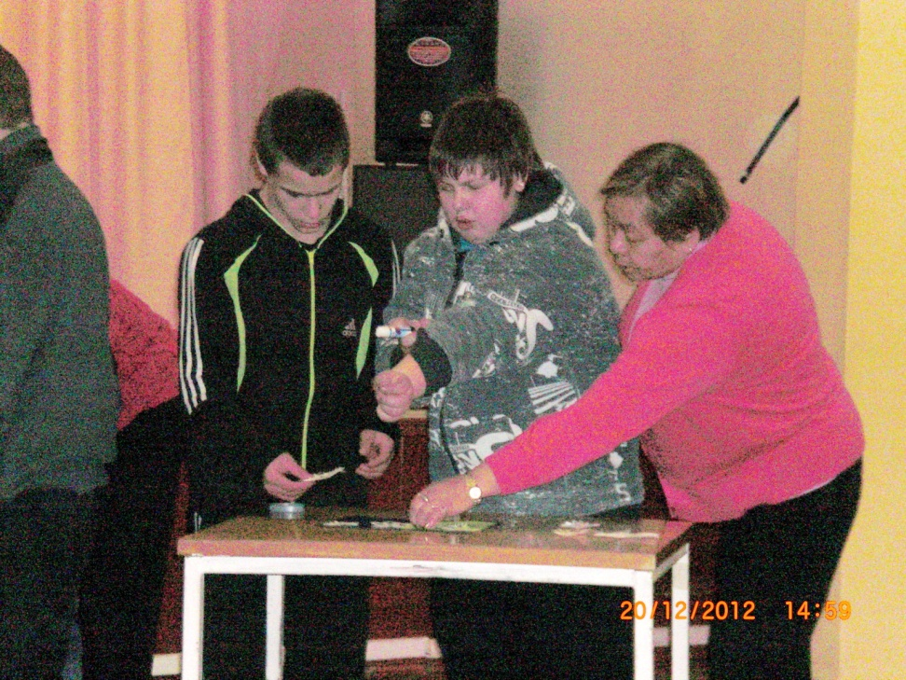
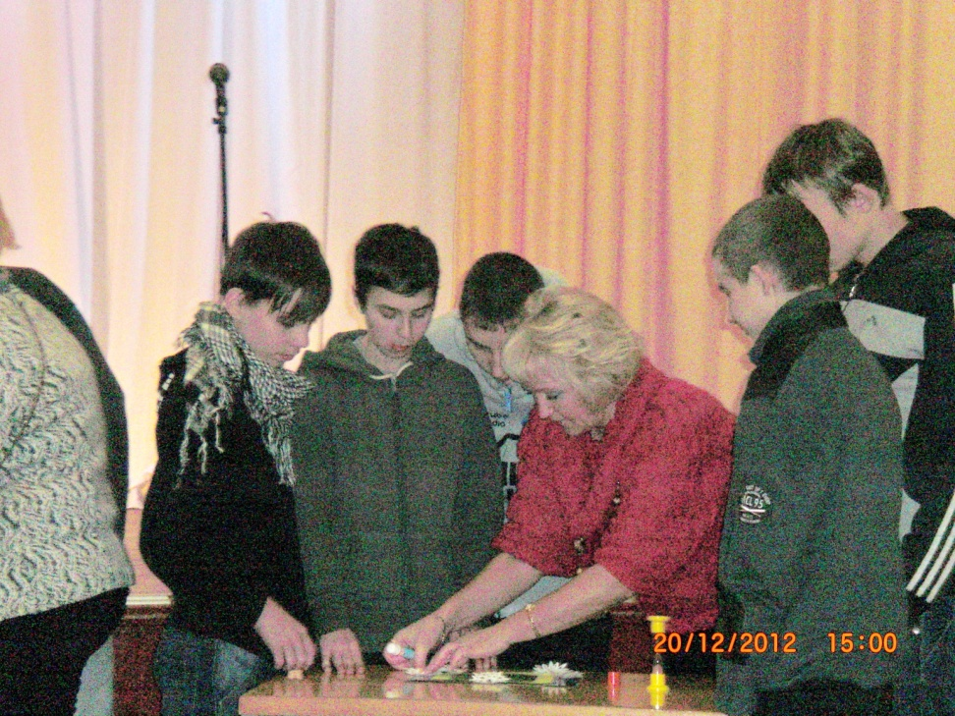
Домашнее задание.
Оформи и прочитай поздравление.
Как устоять, чтобы не помочь своим?

Slide 22
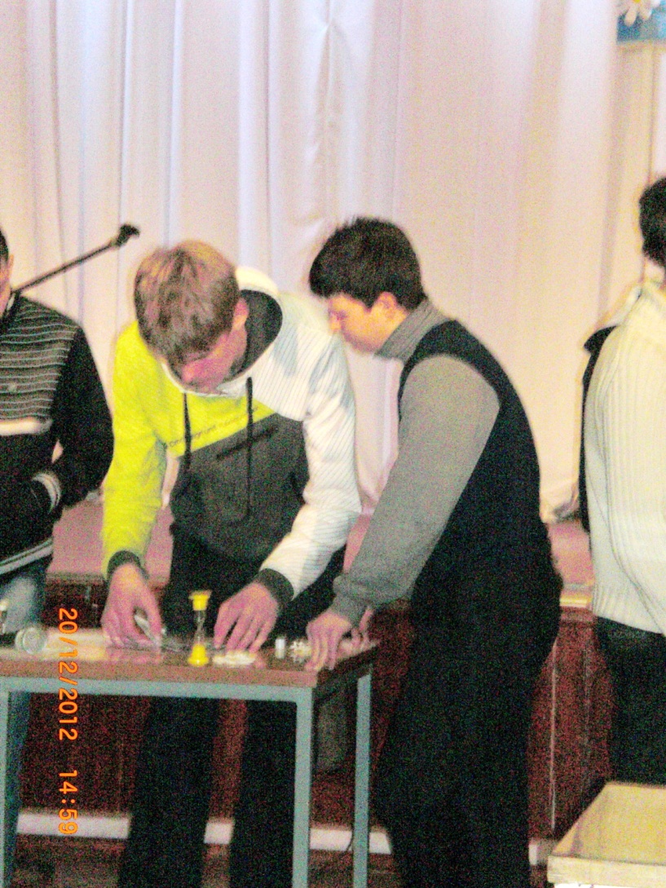
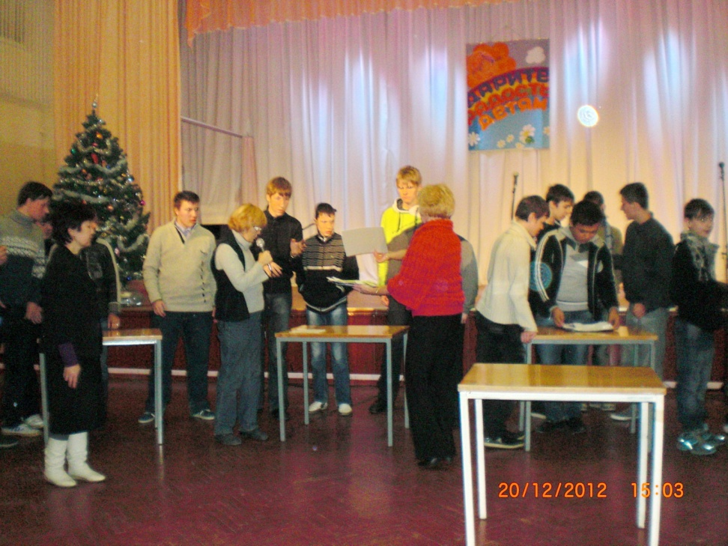
Домашнее задание.

Slide 23
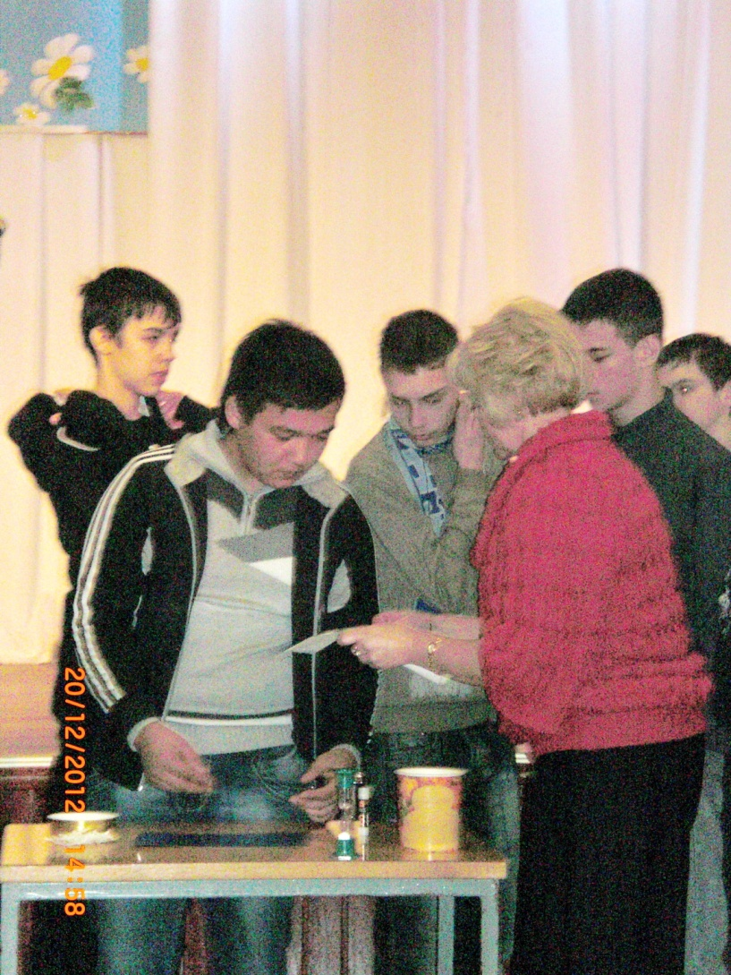
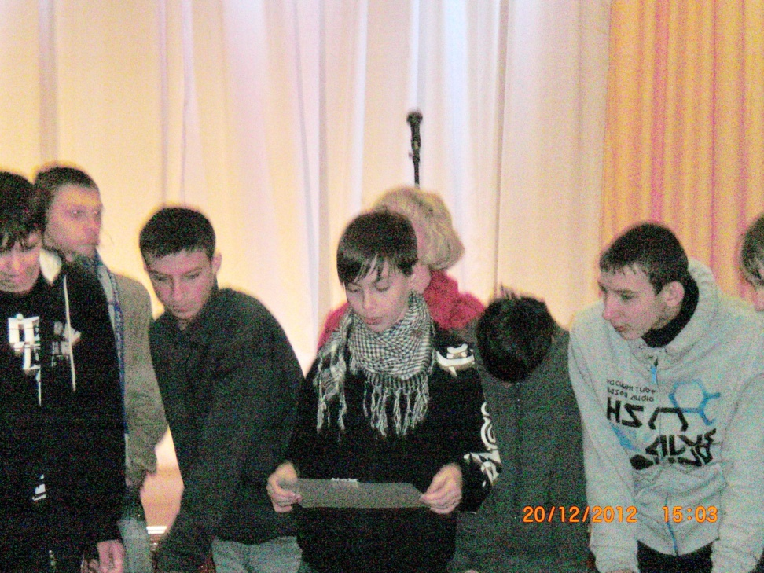
Домашнее задание.

Slide 24
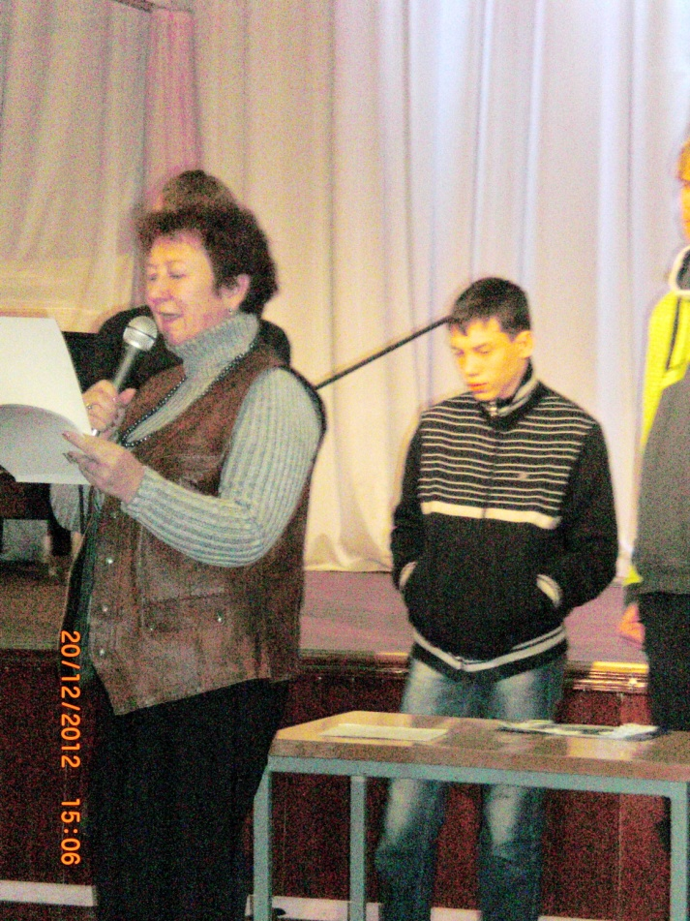
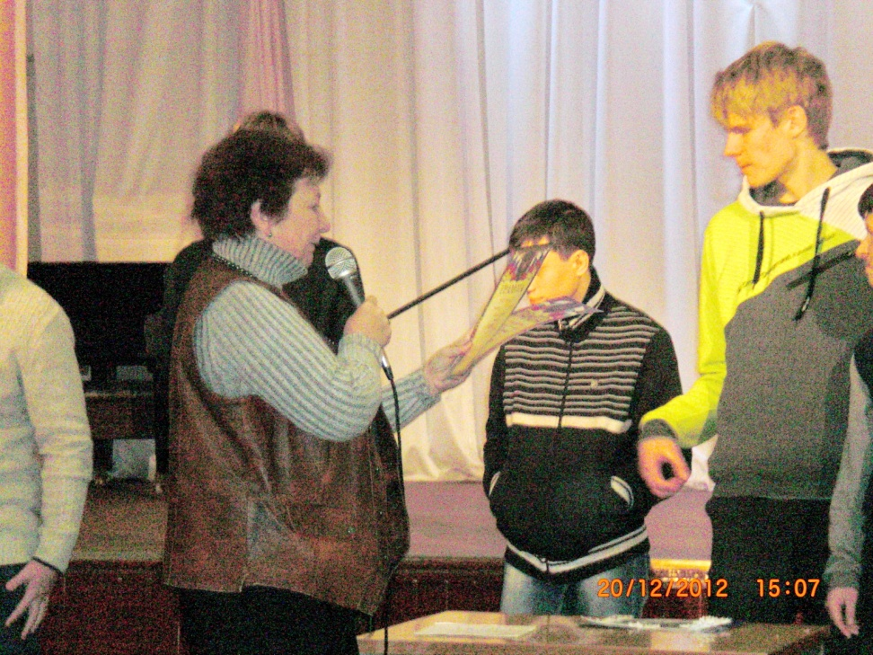
Подведение итогов и награждение.

Slide 25
Школа №657
Презентация к уроку СБО.
2013год
СПАСИБО ЗА ВНИМАНИЕ.

